Slide 1

모바일오피스 좌석예약관리 시스템
사용자 매뉴얼

Slide 2
개정 이력
개정번호 | 개정일 | 개정내역 | 작성자
0.9 | 2023-04-28 | 최초 작성 | 박지오
1.0 | 2023-04-28 | 수정 | 최우영

Slide 3
목 차
시스템 접속
  1.1. 시스템 접근
  1.2. 로그인

Slide 4
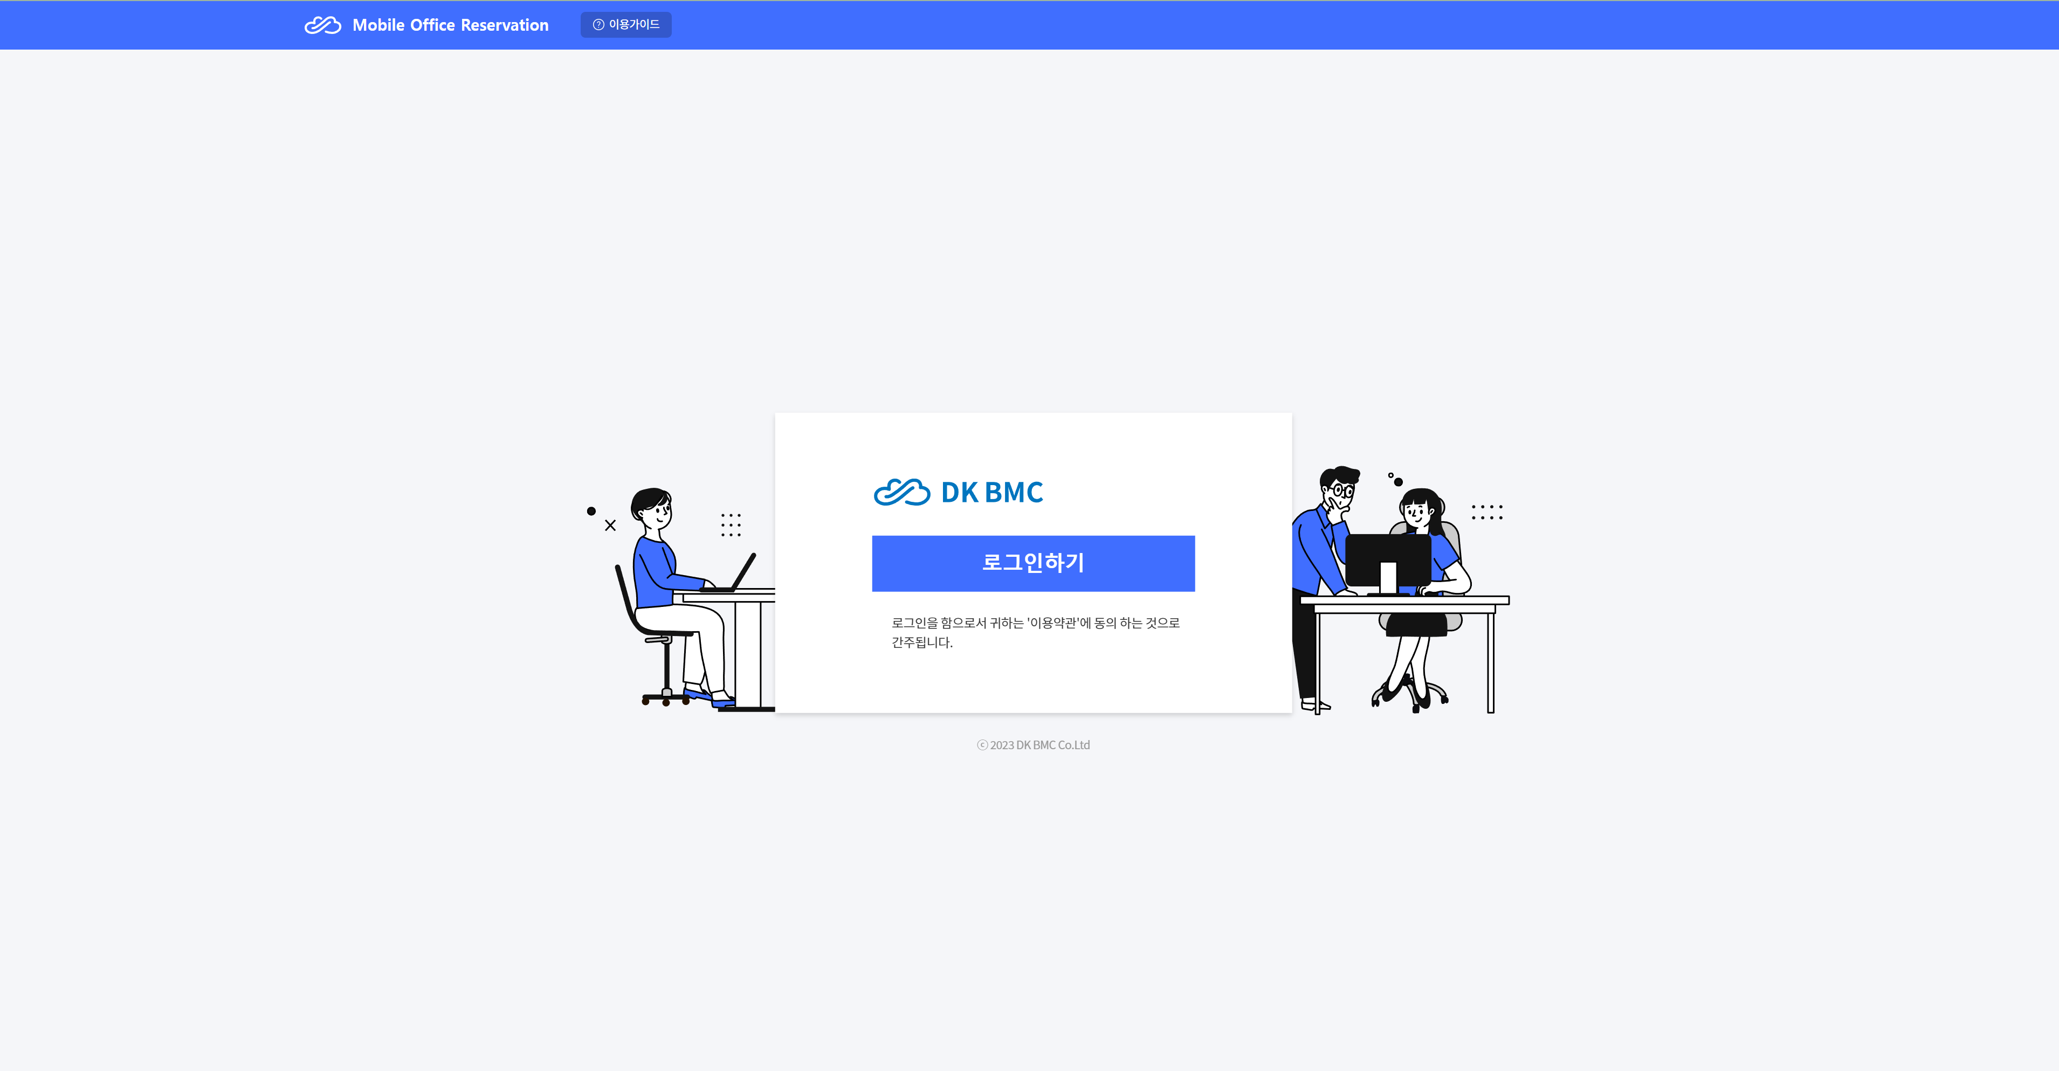
1. 시스템 접속 > 1.1. 시스템 접근
화면 명 | 로그인 페이지 | 화면 경로 | 도메인 > 메인 페이지 > 로그인 페이지
화면 개요 | Mobile Office 사용자는 PC 및 모바일의 브라우저에서 URL 접근을 통해 메인 페이지에서 접근 시 로그인 페이지로 전환됩니다.
Description
1 | PC에서 브라우저를 열고 Mobile Office 접근 URL 주소를 입력하여 메인 페이지에 접속.
2 | 로그인 기록이 없을 경우 메인 페이지에서 로그인 페이지로 자동 전환.
3
4
참고 사항
Mobile Office 접속 URL : https://dkbmc.com/mobileoffice

Slide 5


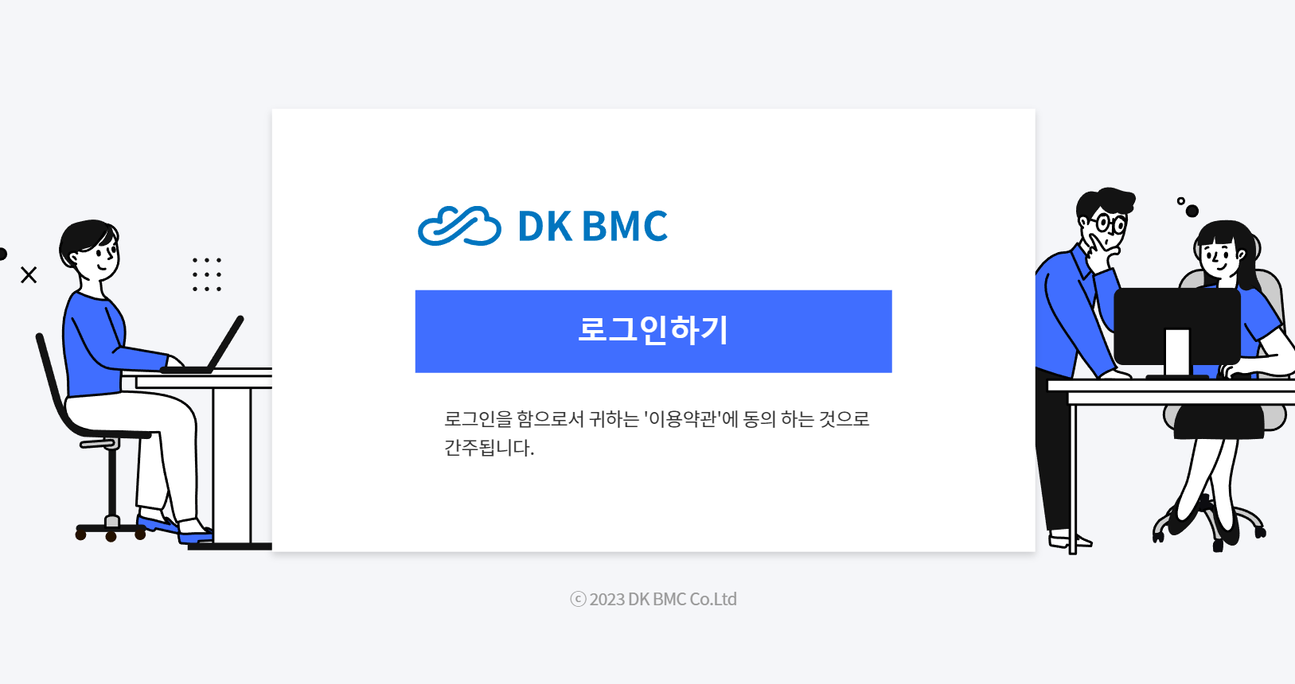
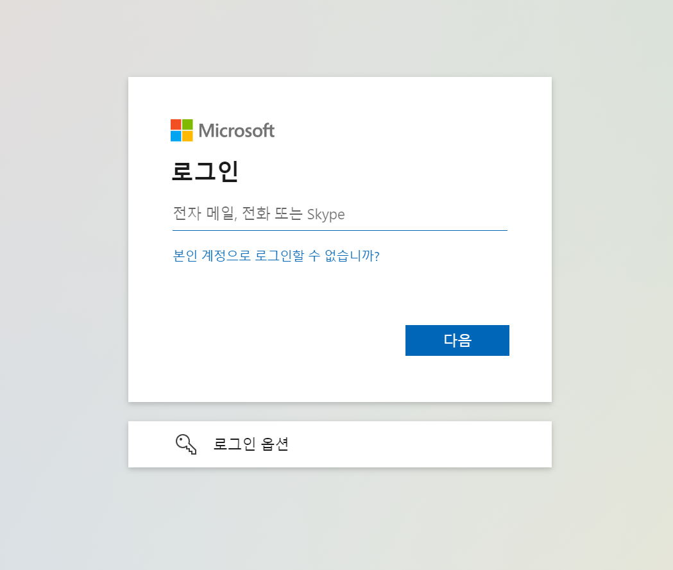
1. 시스템 접속 > 1.2. 로그인
화면 명 | 로그인 | 화면 경로 | 로그인 페이지
화면 개요 | 직원의 경우 회사의 M365 계정으로 로그인 할 수 있습니다.
Description
1 | “로그인하기” 버튼을 선택.
2 | M365계정인증 후 사무실 선택 화면으로 전환.
3
4
참고 사항
세션이 남아있을 경우 로그인 없이 메인 화면 전환됩니다.
MS계정으로 로그인 돼 있는 상태라면 로그인하기 버튼 클릭만으로 로그인이 가능합니다.

Slide 6
목 차
2. 메인
  2.1. 로그아웃
  2.2. 알림
  2.3. 예약 내역
  2.3.1. 예약 취소
  2.3.2. 예약 연장
  2.4. 오피스 선택
  2.5. 좌석 현황 및 직원 근태 현황
  2.6. 좌석 예약
    2.6.1. 좌석조회
      2.6.1.1. 조회 결과
    2.6.2. 좌석 예약
    2.6.3. 체크인
  2.7. 알림 이메일
  2.7.1. 예약 완료 알림 이메일
  2.7.2. 기간 연장 알림 이메일
  2.7.3. 기간 만료 알림 이메일

Slide 7
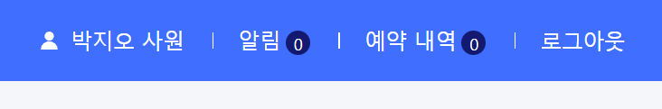
2. 메인> 2.1. 로그아웃
화면 명 | 메인 페이지 | 화면 경로
화면 개요 | 서비스를 더 이상 이용하고 싶지 않거나 사용자를 변경하고 싶은 경우 로그아웃을 진행합니다.
Description
1 | 모바일 오피스 서비스를 더 이용하지 않기를 원하시거나, 사용자를 변경하고 싶으신 경우 로그인 사용자 정보 가장 오른쪽 로그아웃 버튼을 클릭, 로그아웃
2
3
4
5
참고 사항

Slide 8

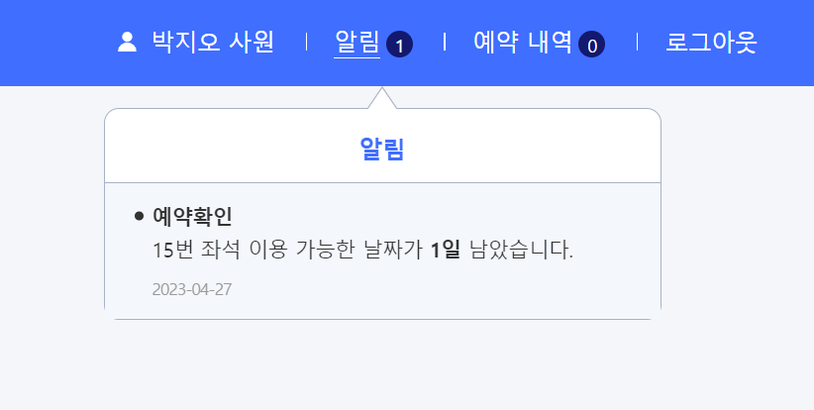
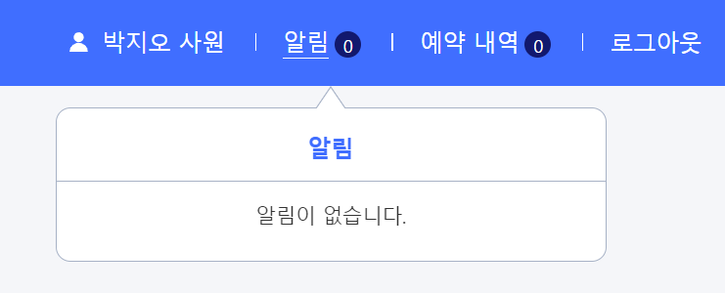

2. 메인> 2.2. 알림
화면 명 | 메인 페이지 | 화면 경로 | 메인 페이지
화면 개요
Description
1 | 알림이 있을 경우, 알림을 확인하기 위해서는 알림 버튼을 선택
2 | 알림 내용을 확인, 알림 내용 선택 시 알림 삭제
3 | 알림이 삭제된 모습
참고 사항
알림 버튼 옆의 숫자는 새로운 알림의 개수를 나타냅니다.
알림을 닫으려면 다시 한 번 알림 버튼을 선택하면 되며, 이때 알림 개수는 0이 됩니다
알림을 선택하면 해당 알림만 삭제되며, 알림은 최대 5일간 보관됩니다.

Slide 9

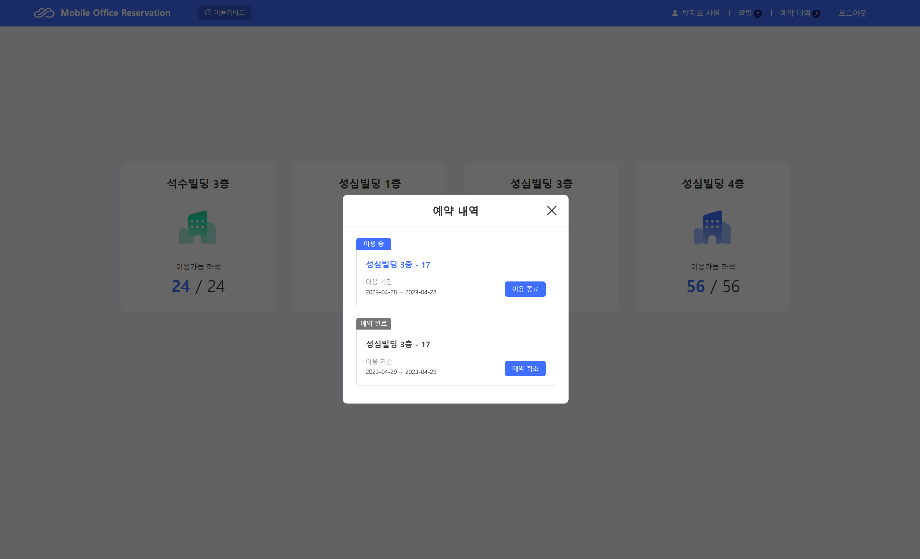
2. 메인> 2.3. 예약 내역
화면 명 | 예약 내역 팝업 | 화면 경로
화면 개요 | 예약 내역을 확인을 원할 경우 예약 내역 버튼을 선택하여 예약 내역을 확인합니다.
Description
1 | 예약 내역확인을 위해 예약 내역 버튼 선택 예약 내역을 확인
2
3
4
참고 사항
예약 내역 버튼 옆에 표시되는 숫자는, 현재 사용 중이거나 예약 중인 내역의 개수를 나타냅니다. 만료된 예약 내역은 표시되지 않으며, 표시되는 내역들은 모두 현재 이용 가능 및 예정인 상태입니다.

Slide 10
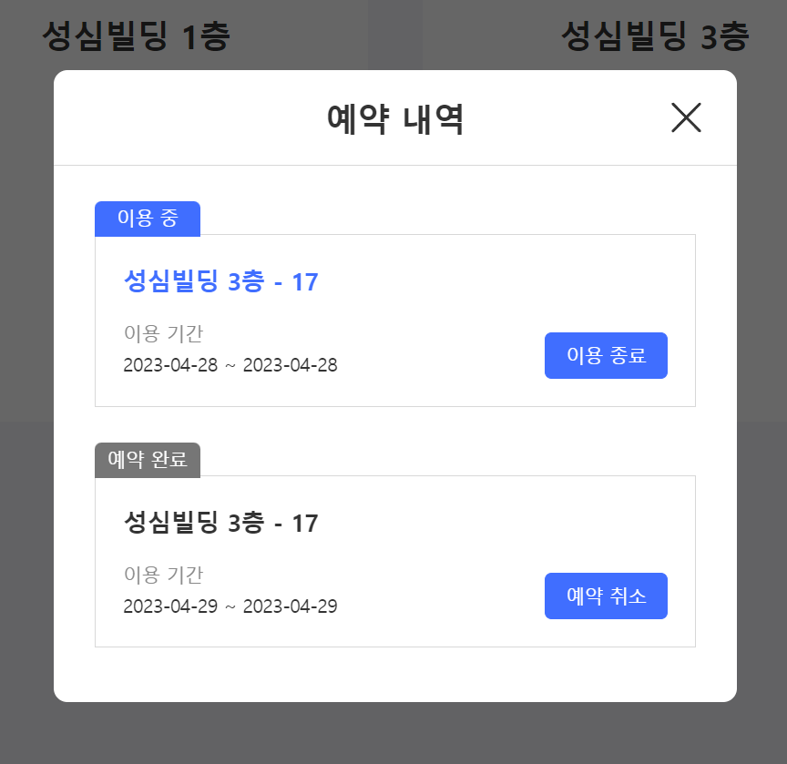
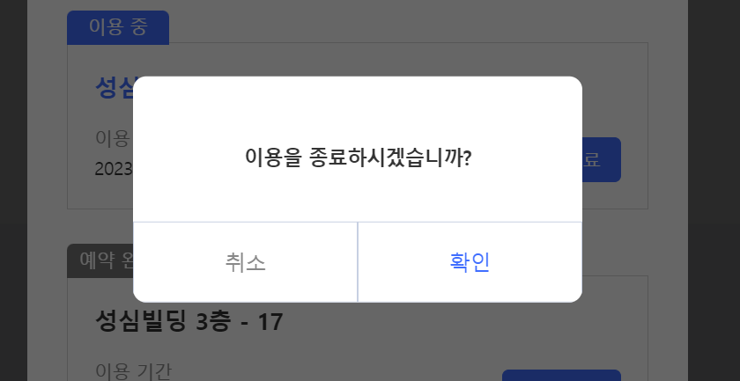
2. 메인> 2.3. 예약 내역 > 2.3.1. 예약 취소
화면 명 | 예약 내역 팝업 | 화면 경로 | 메인 페이지
화면 개요 | 예약(이용)을 종료하거나 취소하려면 예약 내역에서 “예약취소” 또는 “이용 종료” 버튼을 선택합니다.
Description
1 | 예약(이용)을 종료하거나 취소하려면 해당 내역에 취소(종료) 버튼을 선택, 확인 창을 호출
2 | 확인창의 확인 버튼을 선택 시 예약(이용) 취소(종료)
3
4
참고 사항

Slide 11
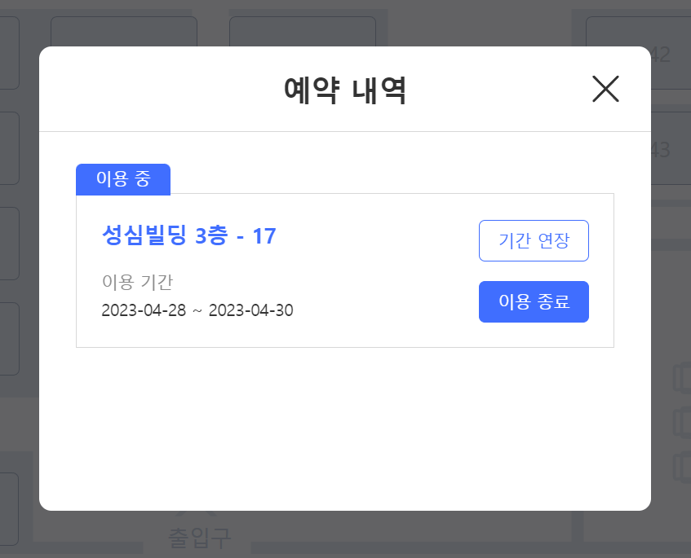
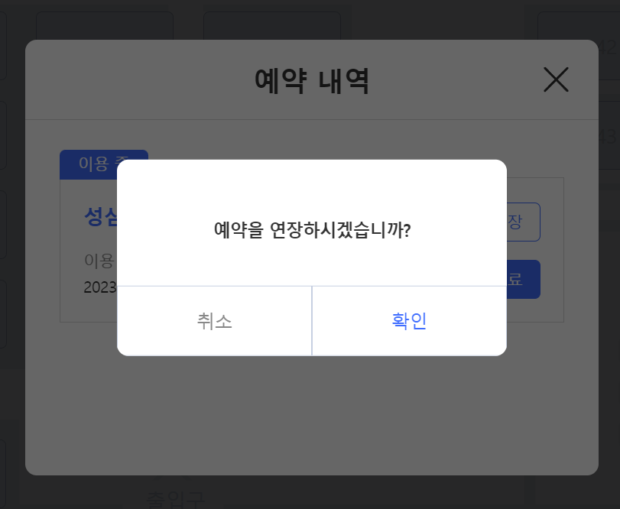
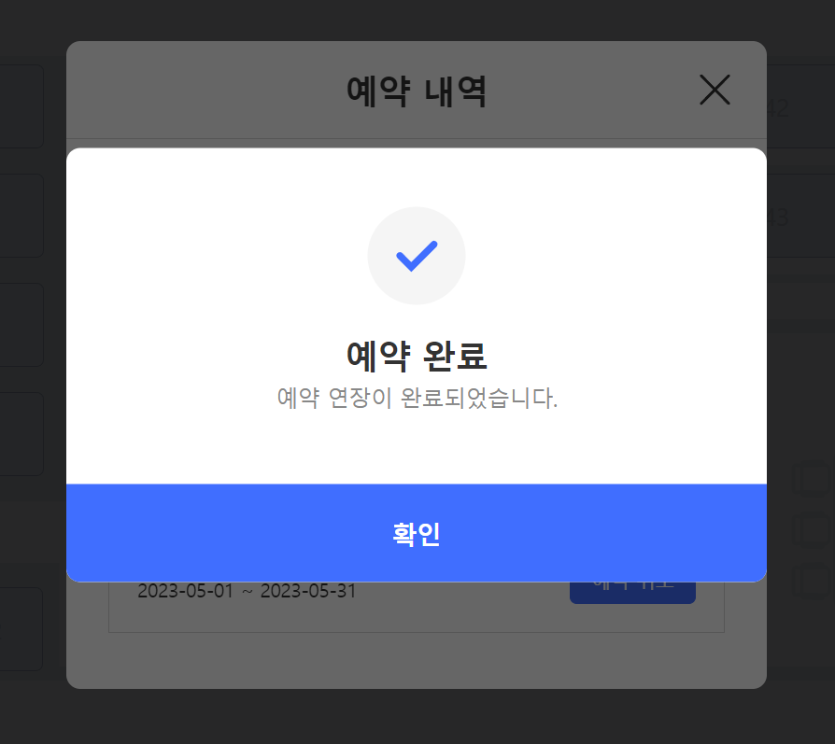
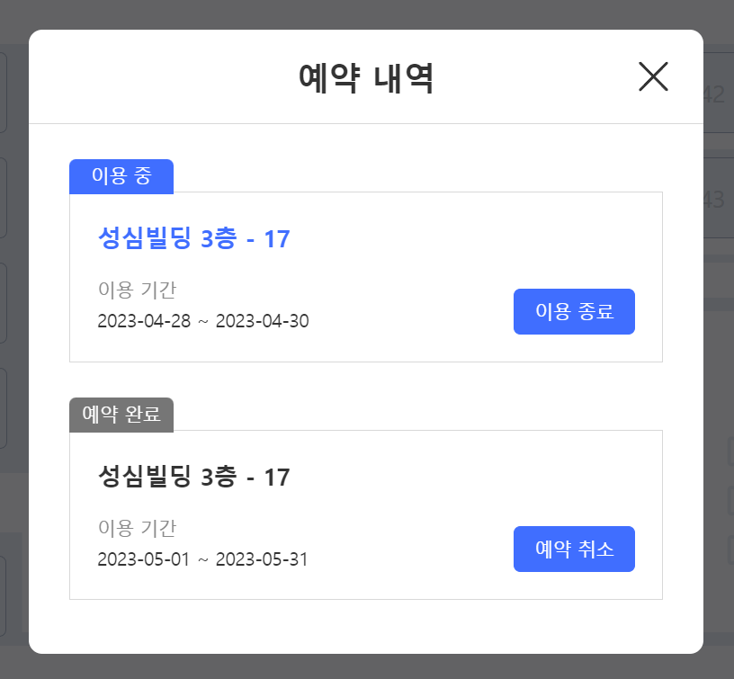
2. 메인> 2.3. 예약 내역 > 2.3.2. 예약 연장
화면 명 | 예약 내역 팝업 | 화면 경로 | 메인 페이지 > 예약 내역
화면 개요 | 예약(이용) 종료일이 당월 마지막 날 인 경우 예약을 다음달까지 연장가능 합니다.
Description
1 | 예약 내역창에서 기간연장 버튼이 생겼을 경우 선택 시 기간연장 확인 창 호출
2 | 확인창의 확인 버튼을 선택 시 예약 연장
3 | 연장 완료 시 예약 내역에서 다음달 예약 내역 확인 가능
4
참고 사항
예약을 연장하기 위해서는 해당 예약이 체크인 된 상태여야 하며, 체크인이 되어 있지 않은 경우에는 연장 조건에 부합하더라도 기간 연장 버튼이 활성화 되지 않습니다.
예약을 연장하는 경우, 새로운 예약이 생성되므로 연장된 예약의 체크인을 하지 않으면 해당일자의 좌석 예약이 취소됩니다.
꼭 체크인을 해주세요.

Slide 12
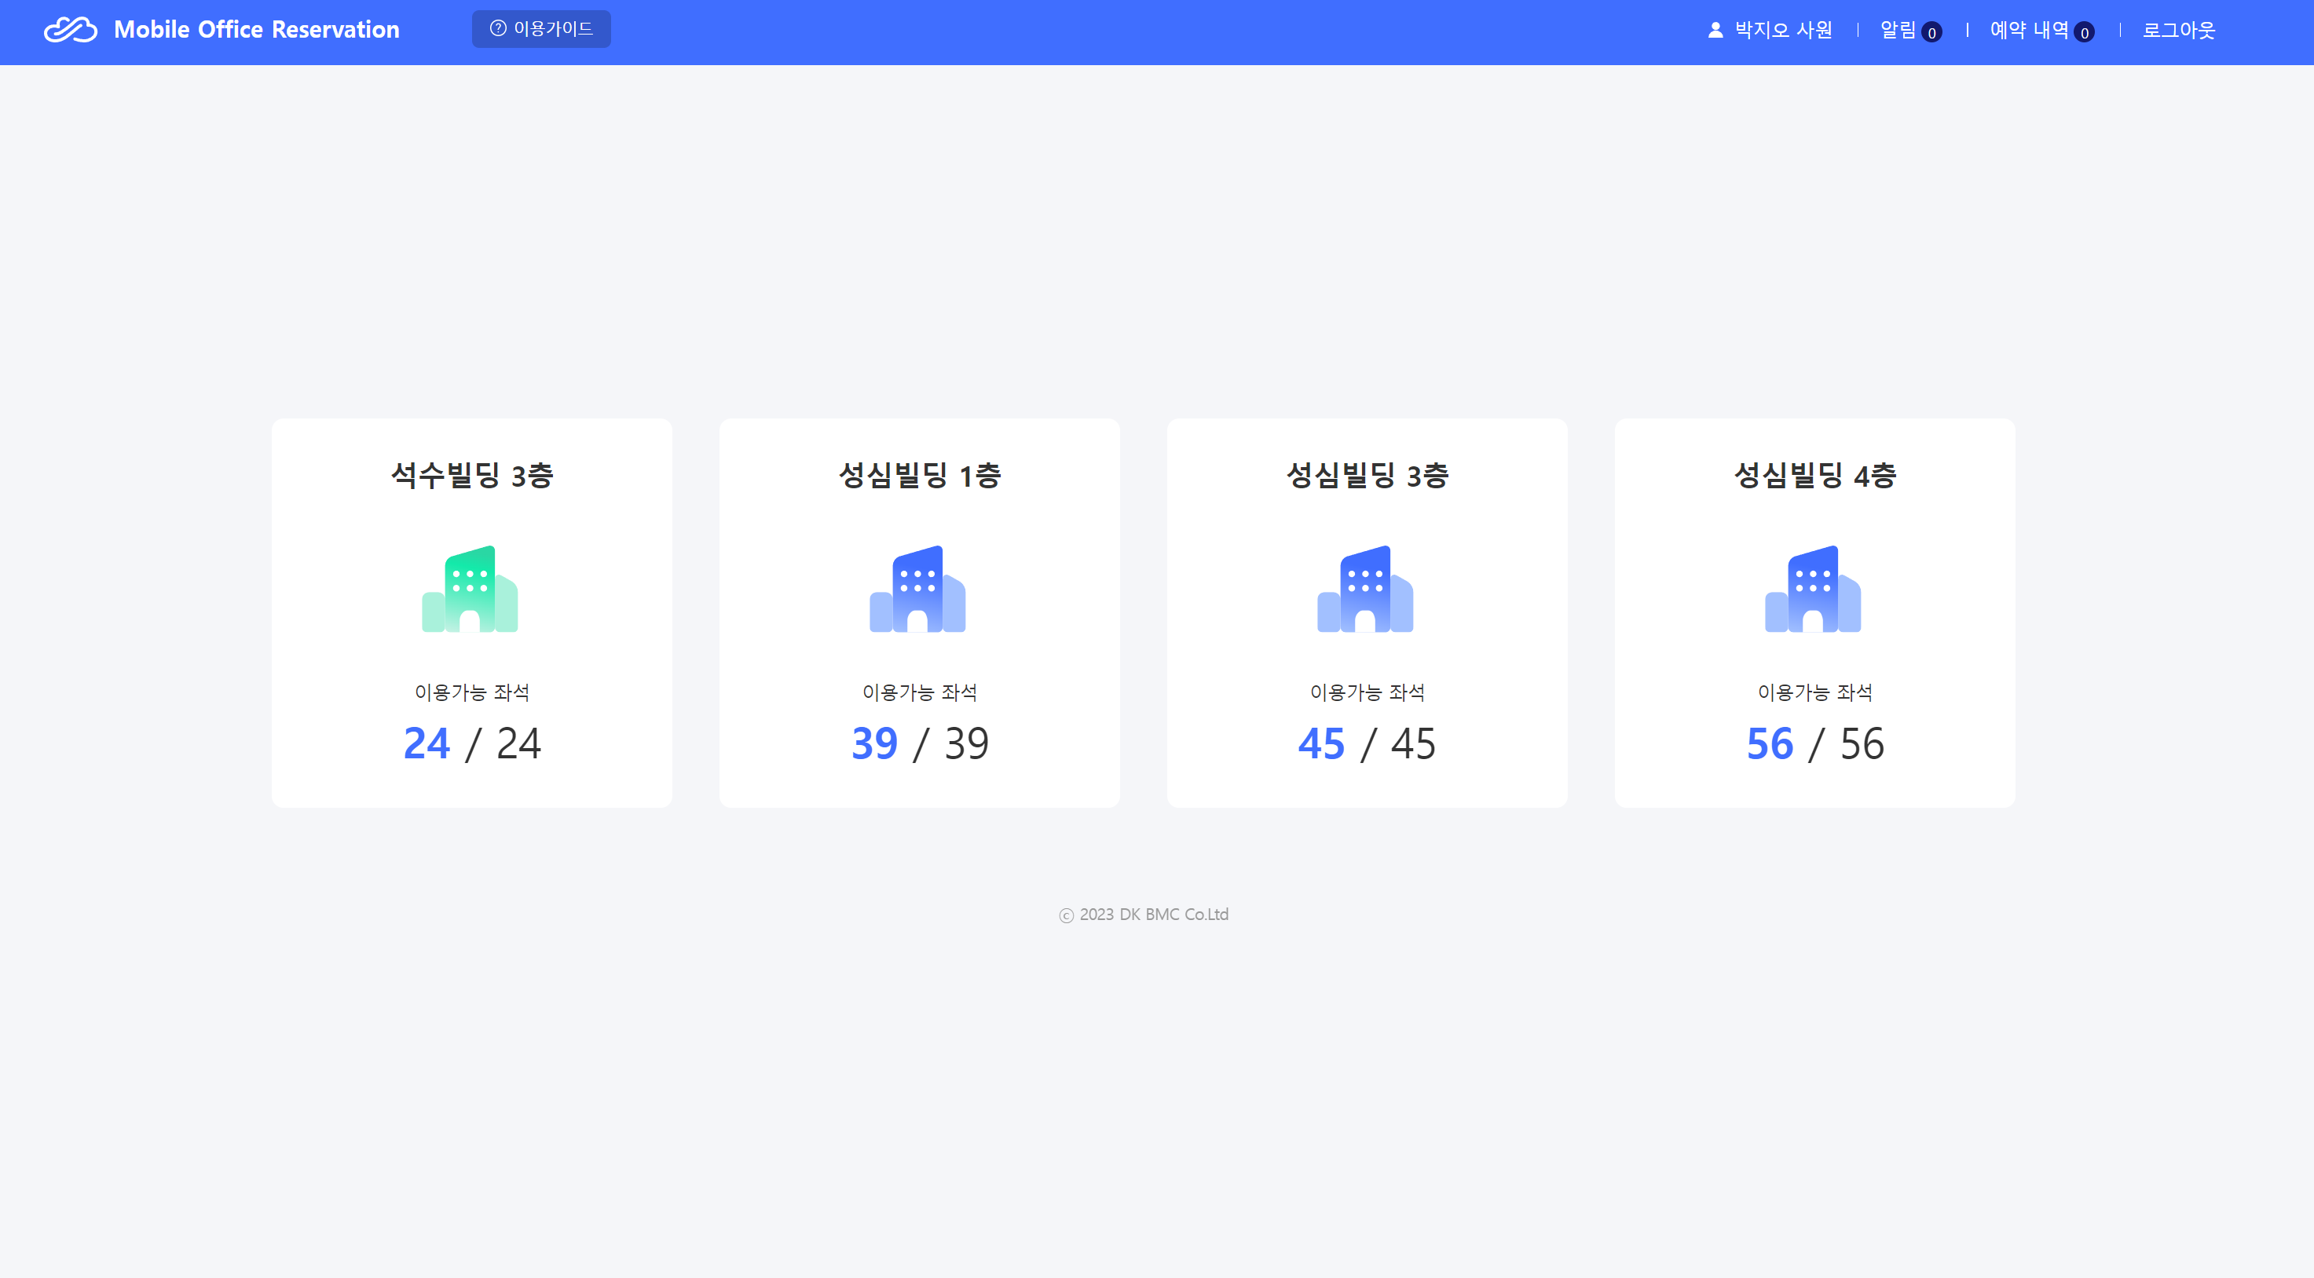
2. 메인> 2.4. 오피스 선택
화면 명 | 오피스 선택 페이지 | 화면 경로 | 메인 페이지 > 오피스 선택
화면 개요 | 접속 후 메인 페이지의 좌석 현황 및 근태 현황을 확인할 수 있습니다.
Description
1 | 예약을 원하는 오피스를 선택 메인 화면으로 전환
참고 사항

Slide 13
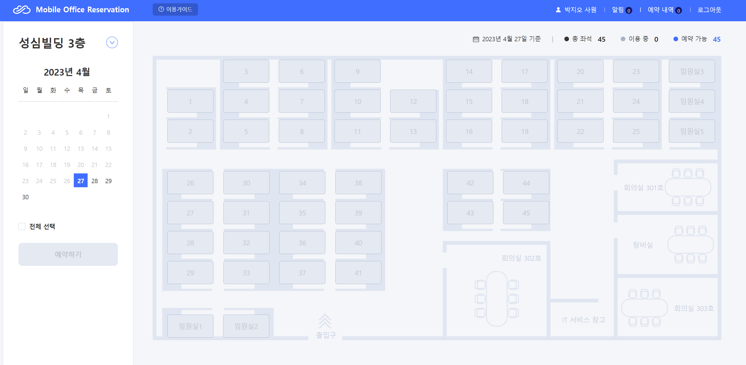


2. 메인> 2.5. 좌석 현황 및 직원 근태 현황
화면 명 | 메인 페이지 | 화면 경로 | 메인 페이지
화면 개요 | 접속 후 메인 페이지의 좌석 현황 및 근태 현황을 확인할 수 있습니다.
Description
1 | 로그인 사용자 정보를 확인.
2 | 사용자가 원하는 오피스를 선택.
3 | 현재 기준의 선택된 오피스 내 총 좌석 수와 ,이용 중인 좌석 수, 예약 가능한 좌석 수 현황을 확인.
4 | 선택한 오피스의 좌석배치도 별 접속 기준의 좌석 현황을 확인.
5 | 선택 가능한 날짜 확인.
참고 사항
날짜 선택 오늘부터 해당 월의 마지막 날까지 가능합니다.(이번 달에 한정)

Slide 14
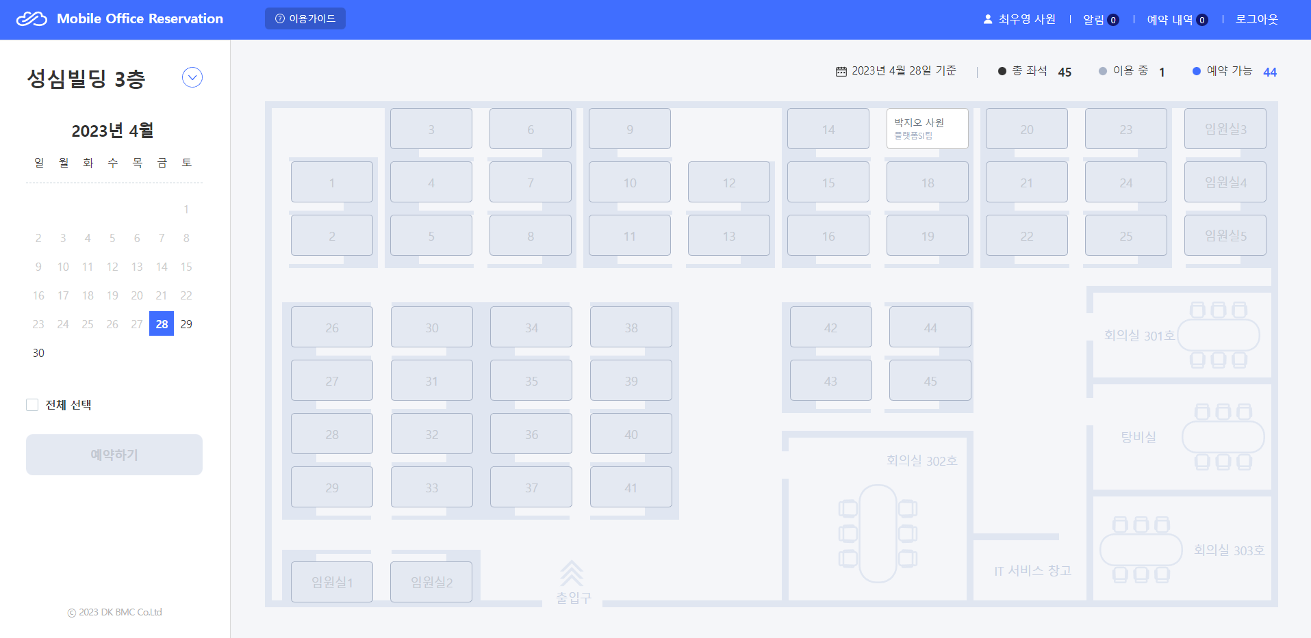
2. 메인> 2.6. 좌석 예약
화면 명 | 메인 페이지 | 화면 경로 | 메인 페이지 > 좌석 조회
화면 개요 | 좌석의 예약을 원할 때 좌석 조회 탭에서 좌석예약을 진행 가능합니다.
Description
1 | 메인 페이지에서 좌석을 조회 후 좌석 예약 가능.
2
3
4
참고 사항

Slide 15
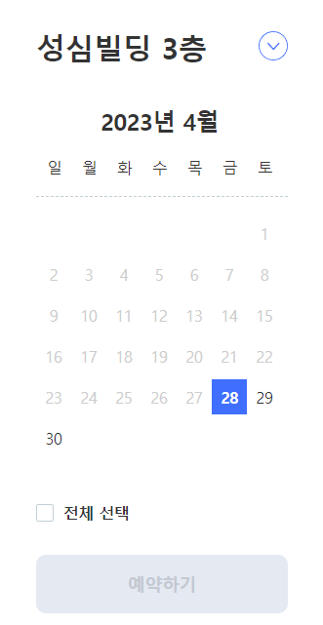
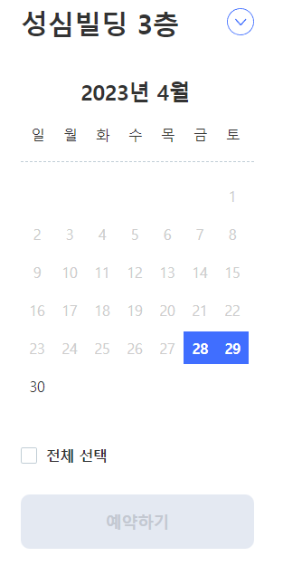
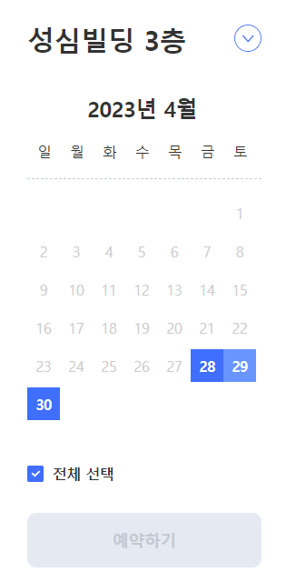
2. 메인> 2.6. 좌석 예약> 2.6.1 좌석 조회
화면 명 | 메인 페이지 | 화면 경로 | 메인 페이지 > 좌석 조회
화면 개요 | 좌석 예약을 하기위에 좌석 조회를 진행합니다.
Description
1 | 시작 일 선택 – 좌석 조회 탭에서 이용기간 이용 시작일 달력 아이콘 클릭, 달력을 호출하여 날짜를 선택. 직접 입력도 가능.
2 | 종료 일 선택 – 좌석 조회 탭에서 이용기간 이용 종료일 달력 아이콘 클릭, 달력을 호출하여 날짜를 선택. 직접 입력도 가능.
3 | 전체 선택 선택 상자를 체크하여 시작일을 현재일으로 종료일을 당월 말일으로 선택 가능.
4
참고 사항
지난 기간에 대해서는 예약을 진행 할 수 없습니다.

Slide 16
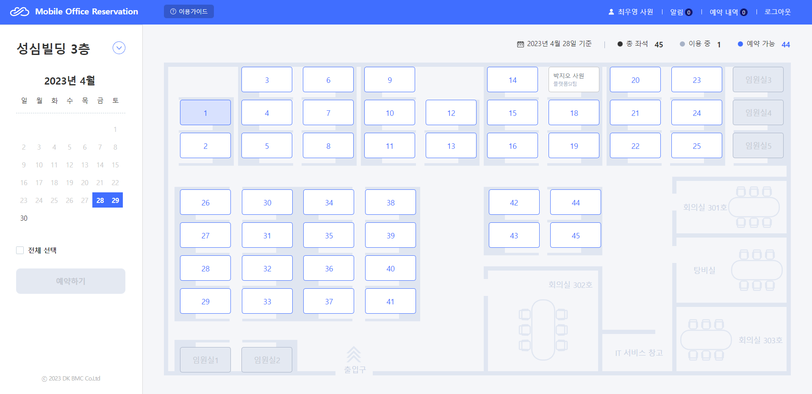
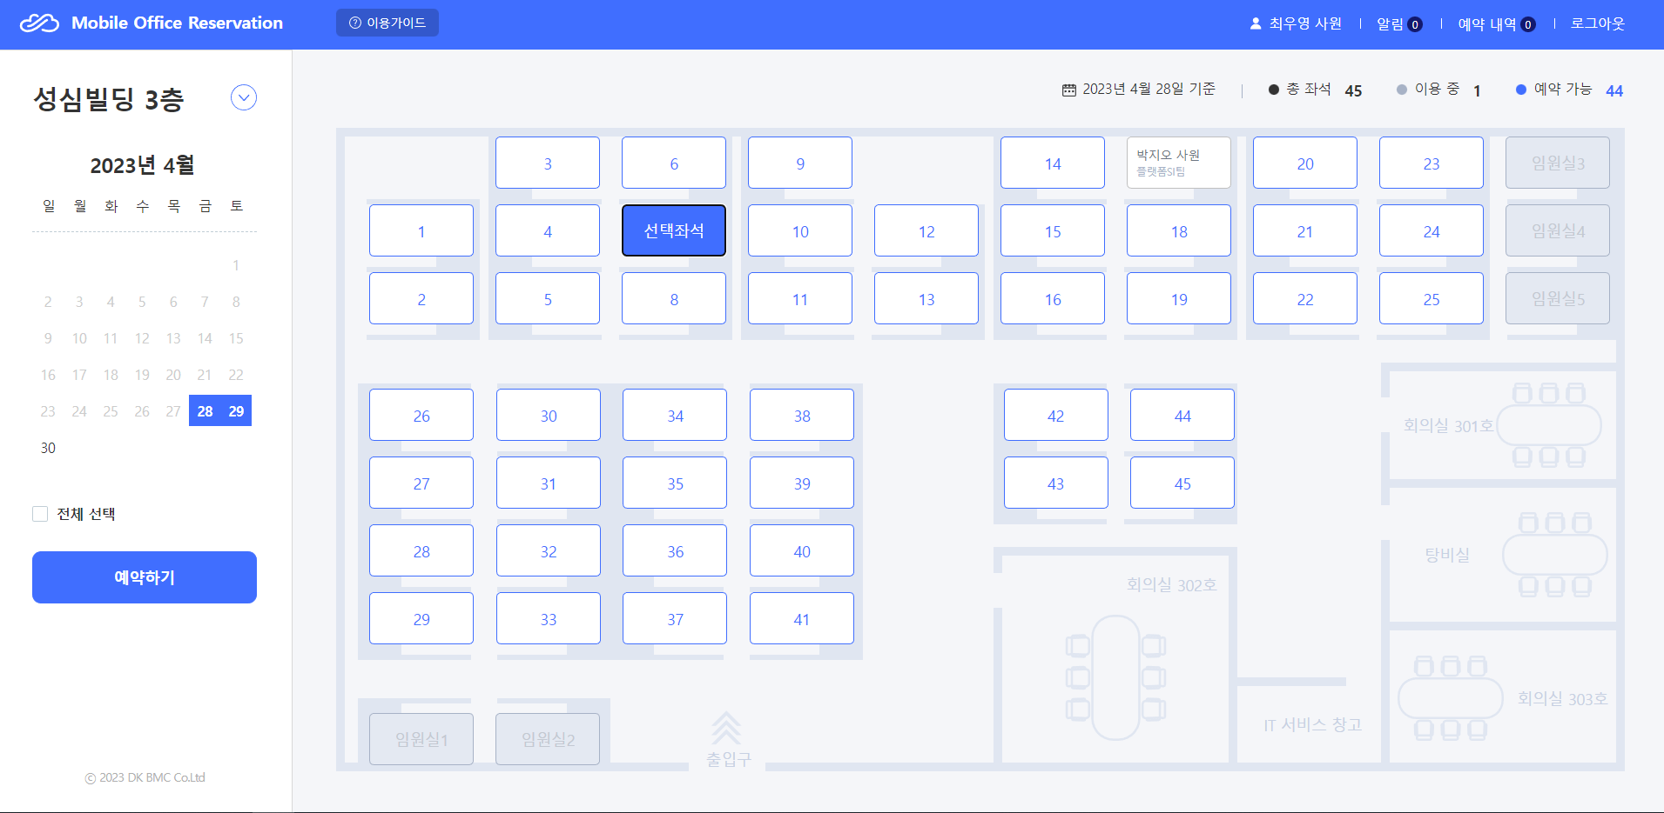
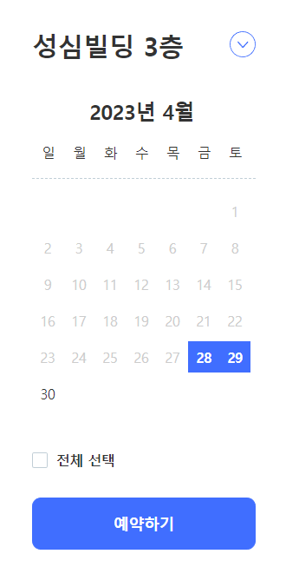
2. 메인> 2.6. 좌석 예약> 2.6.1 좌석 조회> 2.6.1.1 조회 결과
화면 명 | 메인 페이지 | 화면 경로 | 메인 페이지
화면 개요 | 좌석 조회를 실행하고 예약할 좌석을 선택합니다.
Description
1 | 이용 시작일, 이용 종료일 선택 시, 조회가 실행됨.
2 | 좌석 현황 표에서 예약 가능한 좌석을 선택하면 해당 좌석이 ‘선택좌석’으로 표시됨.
3 | 예약하기 버튼이 활성화됨.
4
참고 사항

Slide 17
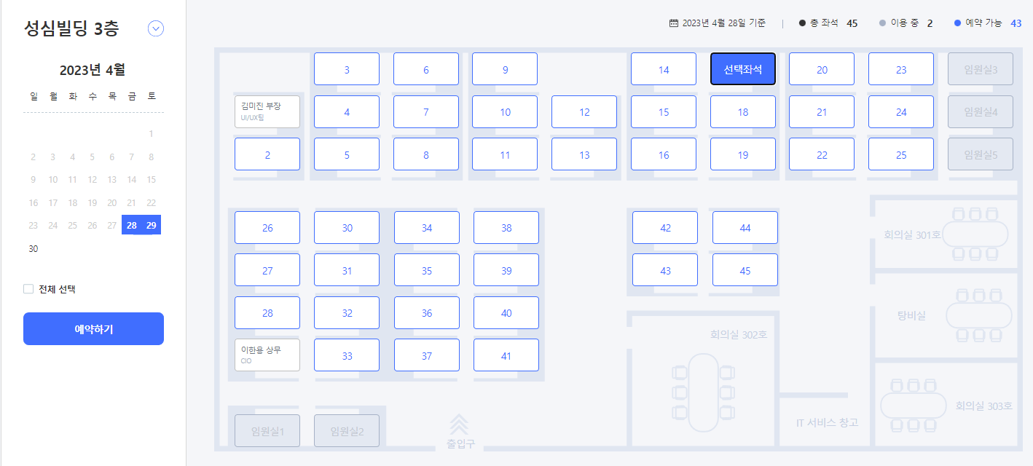
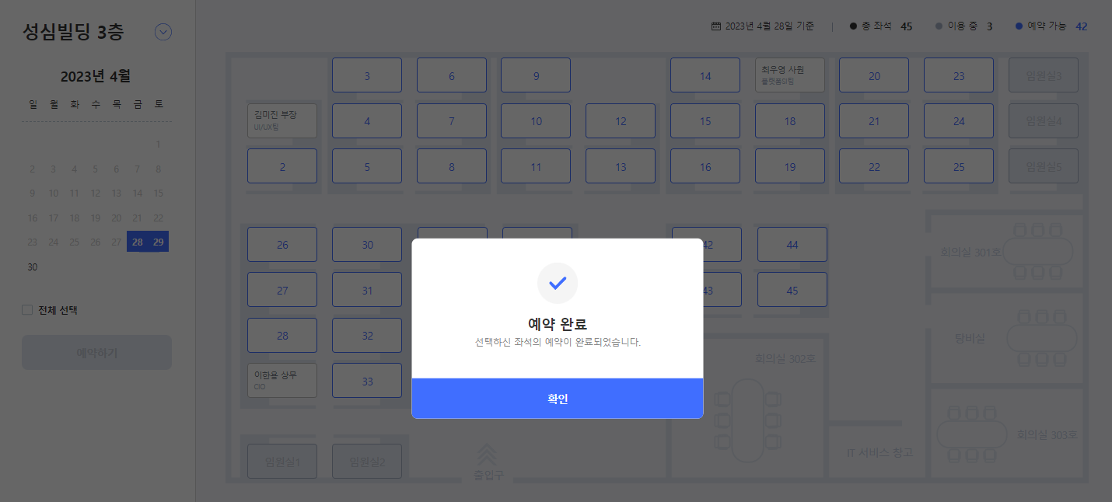
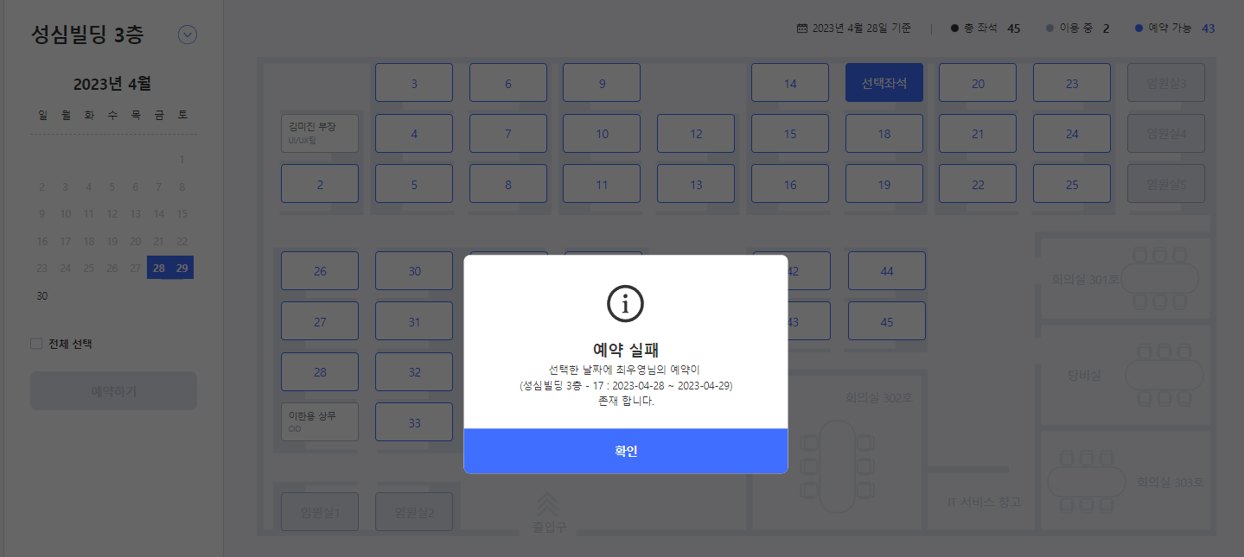
2. 메인> 2.6. 좌석 예약> 2.6.2. 좌석 예약
화면 명 | 메인 페이지 | 화면 경로 | 메인 페이지 > 좌석 조회
화면 개요 | 좌석 선택이 완료 되면 좌석 예약을 실행합니다.
Description
1 | 좌석 조회, 좌석 선택 후 예약 하기 버튼 클릭으로 예약 진행.
2 | 좌석예약을 성공 시 예약 완료 메시지 호출. 확인버튼 클릭,
3 | 좌석 예약 실패 시 예약 실패 메시지 호출.
4
참고 사항
예약 실패의 경우는 예약을 진행중이 과정에 다른 사용자가 선택한 자리에 예약을 먼저 진행 하게 된 경우 발생 할 수 있습니다.
이용 시작일이 현재 기준일 인 경우, 층 선택 화면에서 체크인 진행.

Slide 18
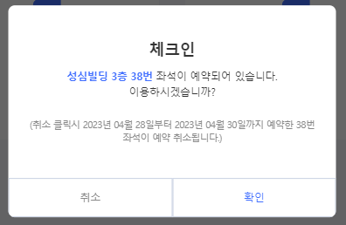
2. 메인> 2.6. 좌석 예약> 2.6.3. 체크인
화면 명 | 체크인 팝업 | 화면 경로 | 메인 페이지 > 사무실 선택
화면 개요 | 체크인 팝업에서 해당 예약을 체크인합니다.
Description
1 | 이용 시작일이 현재 기준일인 경우, 층 선택 화면에서 체크인 팝업이 보임. 예약 좌석 정보를 확인.
2 | 취소 클릭 시, 해당 예약이 취소됨.
3 | 확인 클릭 시, 해당 예약이 체크인됨.
4
참고 사항
체크인 하지 않을 경우,
다음 날, 예약이 취소됩니다.

Slide 19
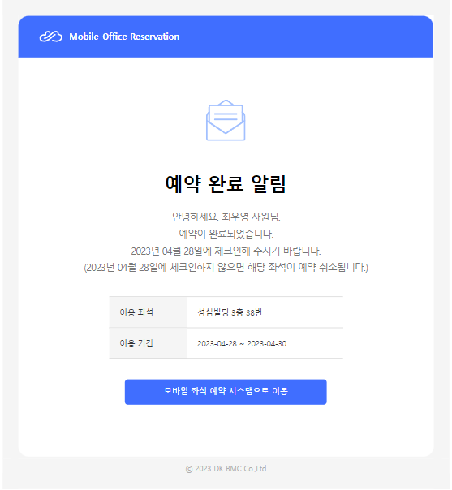
2. 메인> 2.7. 알림 이메일 > 2.7.1. 예약 완료 알림 이메일
화면 명 | 예약 완료 알림 이메일 | 화면 경로
화면 개요 | 예약 완료 시 해당 계정으로 이메일이 발송됩니다.
Description
1 | 예약 좌석에 대한 정보를 알림.
2 | 모바일 좌석 예약 시스템으로 이동 버튼 클릭 시, 모바일 좌석 예약 시스템 메인 페이지로 이동.
3
4
참고 사항
예약 완료 시, 예약 완료 알림 이메일이 발송됨.

Slide 20
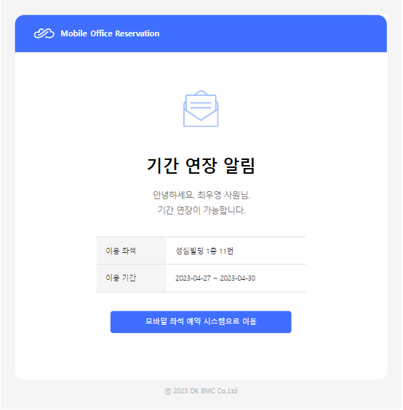
2. 메인> 2.7. 알림 이메일 > 2.7.2. 기간 연장 알림 이메일
화면 명 | 기간 연장 알림 이메일 | 화면 경로
화면 개요 | 매월 말일 기준 일주일 전부터 해당 계정으로 이메일이 발송됩니다.
Description
1 | 기간 연장이 가능한 예약내역을 알림.
2 | 모바일 좌석 예약 시스템으로 이동 버튼 클릭 시, 모바일 좌석 예약 시스템 메인 페이지로 이동.
3
4
참고 사항
매월 말일 7일 전부터 기간 연장 알림 이메일이 발송됨

Slide 21
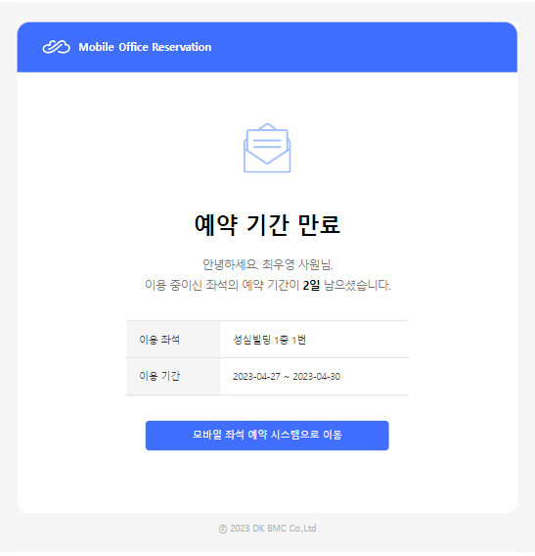
2. 메인> 2.7. 알림 이메일 > 2.7.3. 기간 만료 알림 이메일
화면 명 | 기간 만료 이메일 | 화면 경로
화면 개요 | 예약 만료일 4일 전부터 기간 해당 계정으로 이메일이 발송됩니다.
Description
1 | 예약 기간이 몇일 남았는지를 알림.
2 | 모바일 좌석 예약 시스템으로 이동 버튼 클릭 시, 모바일 좌석 예약 시스템 메인 페이지로 이동.
3
4
참고 사항
이용 종료일 4일부터 기간 만료 이메일이 1회 발송됨

